Slide 1
202陽光啦啦隊 愛的聚會

Slide 2
學校行事宣導
視力保健 護眼活動
健康安全上網
汽機車分流
二十周年校慶
10/25 校外教學—老鍋休閒農場

Slide 3
希望看見什麼樣的孩子？

Slide 4
教育的收成在未來
高中在南非 倫敦大學經濟系勇敢 堅持 感恩
日本早稻田大學勇敢 堅持
DFC 堅持 同理 合作 行動 主動 分享
刷青苔 守信 責任
捐髮勇敢 分享 協調 領導 愛
做點心調劑忙碌的生活熱忱 時間安排
開同學會拉回一個邊緣孩子支持的力量

Slide 5
我的202教育圖像
主動
自律
溫暖
勇敢
思考力
202
小太陽

Slide 6
什麼是快樂的學習
沒有要求＝快樂
快樂＝自由自在

Slide 7
自信的建立
自律
時間
控制
自由
創意
紀律
實現
自我
要求
接受
挑戰
突破
成長

Slide 8
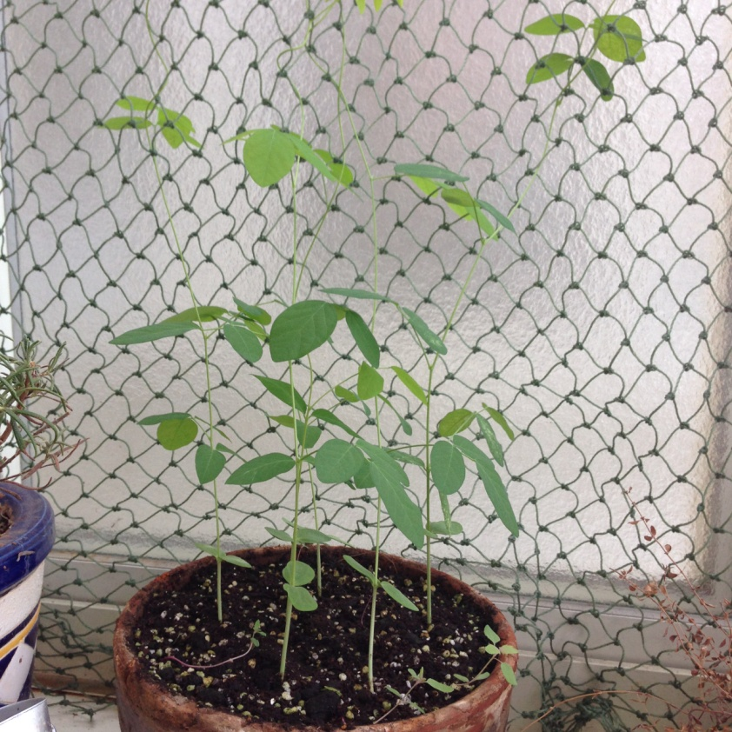
放手≠全部不管
觀察
發現問題
陪伴引導
突破成長

Slide 9
快樂是什麼
沒有壓力
突破困境
被支持的力量
成就感
生活自理能力
解決問題的能力
獨立思考的能力
一點一滴陪伴養成

Slide 11
找解決方法而不只是我下次不會了

Slide 12
我的教育目標
知道自己要的是什麼
勇敢去追求
遇到困難不放棄
問題來了能思考解決方法
遇到挫折能面對
自己照顧好自己
做對的事
不讓父母家人擔心

Slide 13
家人是支持孩子的力量 因為有愛
從小儲備各種養分能量
因為有您的
信任 陪伴支持 引導

Slide 14
所以 有勇氣 接受挑戰 充滿熱忱 願意付出

Slide 15
快問快答

Slide 16
問題討論

Slide 17
希望看見什麼樣的孩子

Slide 18
就成為那樣的大人

Slide 19
所謂快樂學習
快樂學習不等於沒有要求
要求不等於壓力 因為用心工作得到信心
當沒有責任感 壓力會來自於社會同儕
想要做卻沒有將能力培養好→敷衍放棄
每個成長階段都有孩子該學會的生活能力
能力不是長大突然就有的 必須長期薰陶培養
一點一滴累積而來
找到問題 擊破→ 養成習慣

Slide 20
教育的路上不孤單
遇到疑惑問題可以提出來討論
父母也需要支持的力量
沒有任何一個教育理論是絕對的
只要能讓孩子有信心不退縮會生活
遇到困難和問題會解決
別忘了我們是孩子最重要的啦啦隊

Slide 21
感謝陽光啦啦隊的參與

